Slide 1
新能源汽车高压电池温度控制
温度对新能源汽车电池的影响
新能源汽车高压电池的冷却方式
1
2
新能源汽车高压电池的加热方式
新能源汽车对高压电池温度的检测与控制逻辑
3
4

Slide 2
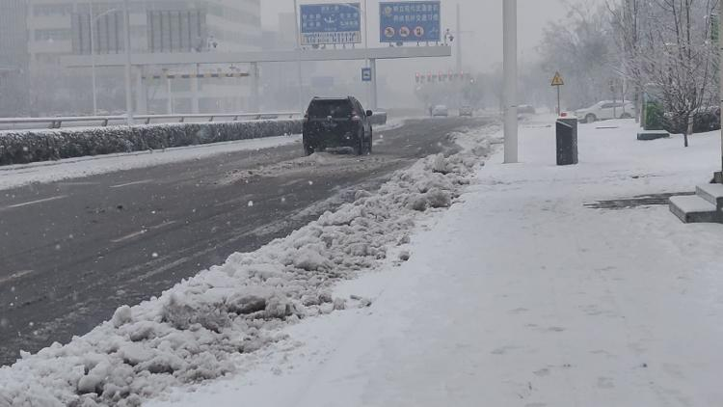
案例1：2024年1月14日-19日湖北省冻雨对新能源汽
车产生的影响
刚刚提车两个月的比亚迪元PLUS车主何大哥。而仅两个月，其对新能源车续航的不信任已经溢于言表。在向其交流续航的问题时，其直言到，“这个车不行，车子标定的续航是500多km，实际就能跑个300km，甚至还不到。”

Slide 3

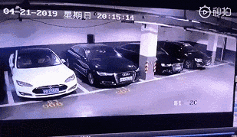
深圳某小区2019款小鹏G3突然起火
案例2：
2019年4月21日20点15分14秒某小区地下车库内一辆特斯拉突然起火

Slide 4
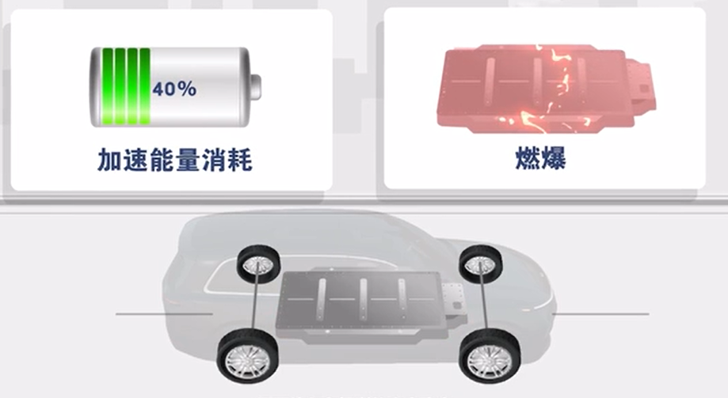
一般锂离子电池适宜的工作温度为15~35℃，而电动汽车的实际工作温度为-30～50℃，因此必须对电池进行热管理，低温时需要加热，高温时需要冷却

Slide 5
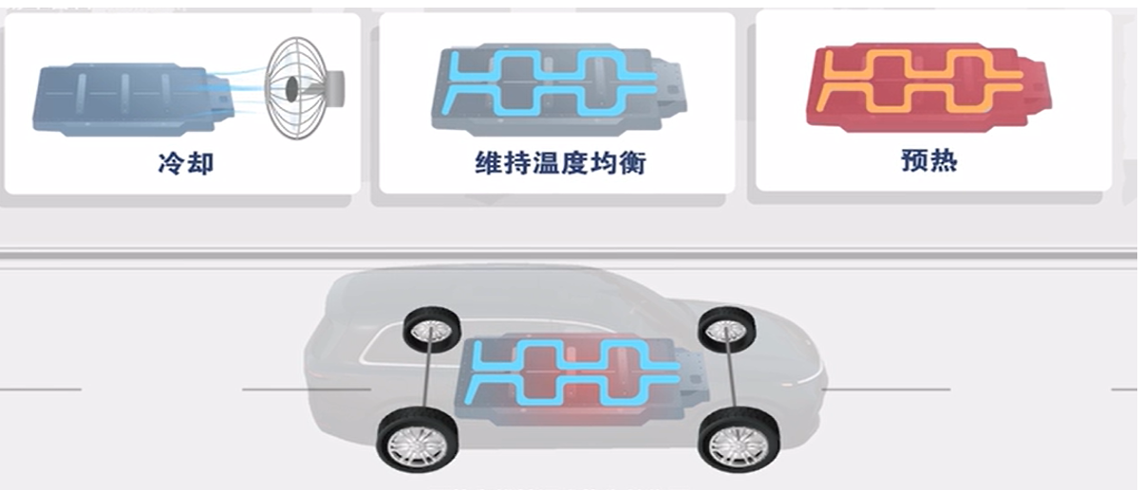
电池包热管理的重要性温度是影响锂离子电池安全，性能和寿命的重要因素。温度过高时，电池会加速衰老；温度过低时，电池的性能会明显衰减，同时也会加速衰老；极端高温会对电池造成不可逆的损伤，严重时甚至会造成自然破坏电池

Slide 6
电池包冷却方式介绍
电池包（PACK）内的温度环境对电芯的可靠性、寿命及性能都有很大的影响，因此，使PACK内温度维持的一定的温度范围区间内就显示尤其重要。这主要是通过冷却与加热来实现，电池包冷却的方式主要有四种冷却方式
自然冷却
风冷
液冷
直冷
其中自然冷却是被动式的热管理方式，而风冷、液冷、直流是主动式的，这三者的主要区别在于换热介质的不同。

Slide 7
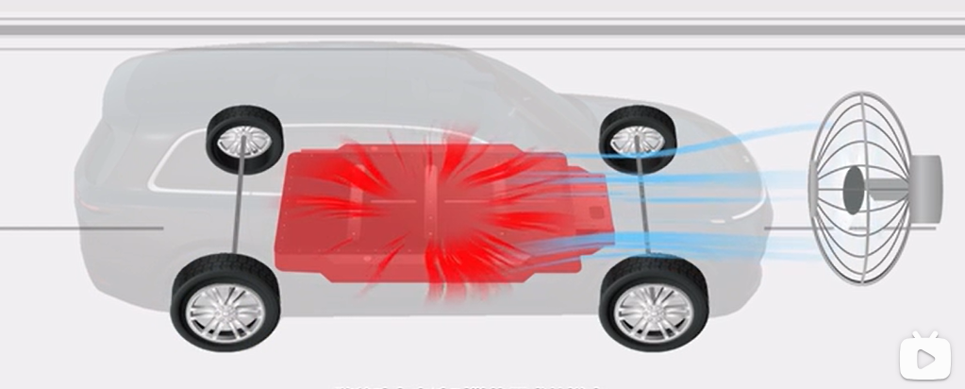
自然冷却
自然冷却没有额外的装置进行换热。例如BYD在秦，唐，宋，E6，腾势等采用LFP电芯（磷酸铁锂电池）的车型上都采用了自然冷却。目前BYD在采用三元锂电芯的车型将切换为液冷。
自然冷却成本低，结构简单，但散热效果欠佳

Slide 8
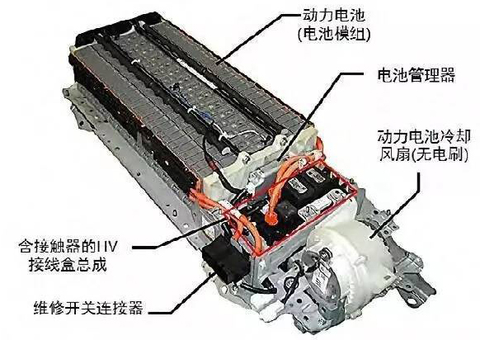
风冷是以低温空气为介质，利用热的对流，降低电池温度的一种散热方式，分为自然冷却和强制冷却(利用风机等)。该技术利用自然风或风机，配合汽车自带的蒸发器为电池降温，在早期的电动乘用车应用广泛，如丰田普锐斯、日产聆风（Nissan Leaf）、起亚Soul EV等，在目前的电动巴士、电动物流车中也被广泛采纳。

Slide 9
风冷的优点与缺点
优点：结构简单，环保节能，便于维护
缺点：散热不均匀

Slide 10
液冷：
液体冷却技术通过液体（防冻液）对流换热，将电池产生的热量带走，降低电池温度。液体介质的换热系数高、热容量大、冷却速度快，对降低最高温度、提升电池组温度场一致性的效果显著，同时，热管理系统的体积也相对较小。液冷系统形式较为灵活: 可将电池单体或模块沉浸在液体中，也可在电池模块间设置冷却通道，或在电池底部采用冷却板。电池与液体直接接触时，液体必须保证绝缘( 如矿物油) ，避免短路。同时，对液冷系统的气密性要求也较高。此外，就是机械强度，耐振动性，以及寿命要求。
液冷是目前许多电动乘用车的优选方案，国内外的典型产品如宝马i3、特斯拉、通用沃蓝达（Volt）、华晨宝马之诺、吉利帝豪EV。

Slide 11
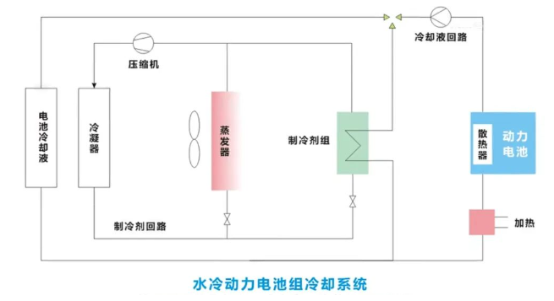
液冷却系由散热器、压缩机、电动水泵、蒸发器（散热器）、冷却液（防冻液）、风扇、温度调节装置、水管和膨胀水箱等组成

Slide 12
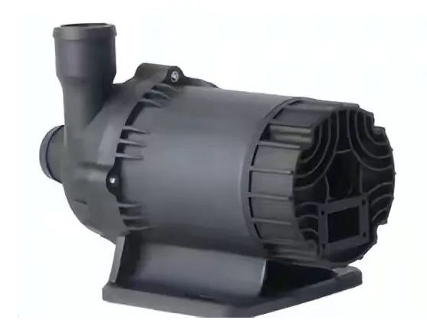
电动水泵是冷却液循环的动力源。电动水泵的作用是对冷却液加压，促使冷却液在冷却系统中进行循环，带走系统散发的热量。电动水泵采用的是永磁无刷直流电动机。电动水泵整个部件中没有动密封（有相对运动的密封)，浮动式转子与叶轮注塑成一体。严禁电动水泵在没有冷却液的情况下空载运行，否则将导致转子、定子的磨损，将最终导致水泵的损坏
电动水泵具有体积小、精度高、能耗低、噪音低、可靠性高、液流率低、使用寿命长、冷却控制效果好等特点。
而在混合动力车型和纯电动车型上，电动水泵可以稳定电池、逆变器、 功率器件和驱动电机的热平衡，主要应用于驱动电机、电动部件、动力电池等关键部件的循环冷却作用，从而满足整车热管理的技术要求。

Slide 13
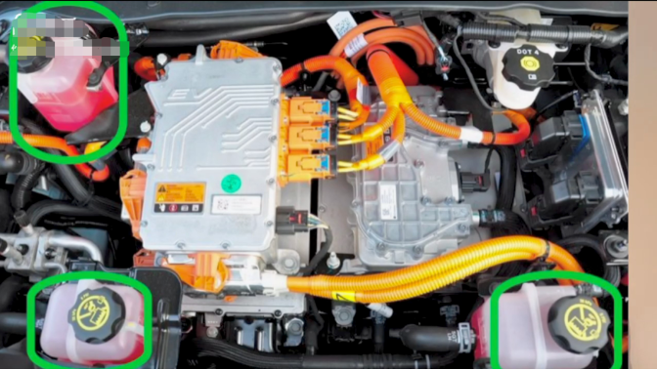
动力电池的冷却系统中均采用冷却液，而不用水作为冷却介质。冷却液是在清洁的水中加入防冻剂、防腐剂和添加剂制成，具有较高沸点和较低冰点，并能起到冷却、防结冰、防沸腾、防腐、防锈的作用。市面上主要颜色有绿色、红色、蓝色、紫色、橙色和粉色几种，它们的区别主要在于着色剂不一样，故而同品牌同型号可以混加，反之不可以混加，易导致被冷却物体冷却效果达不到要求。冷却液的添加，应采用随车手册规定的冷却液型号进行更换

Slide 14
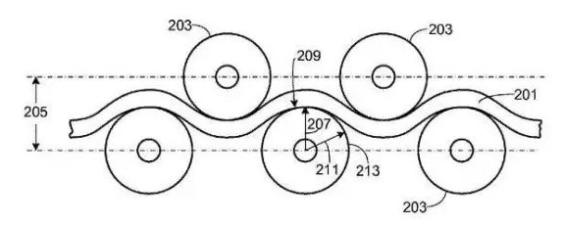
特斯拉的液冷采用串行流道，冷板安装于电池间隙，这个设计的结构设计难度较大，同时，蛇形冷板在较大程度上增加了液冷系统的压力损失
圆柱形电池
冷却板

Slide 15
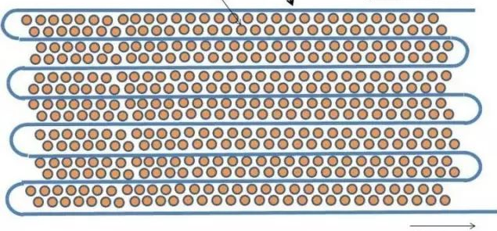
特斯拉Model s
电芯
液体进入
循环管路
液体流出

Slide 16
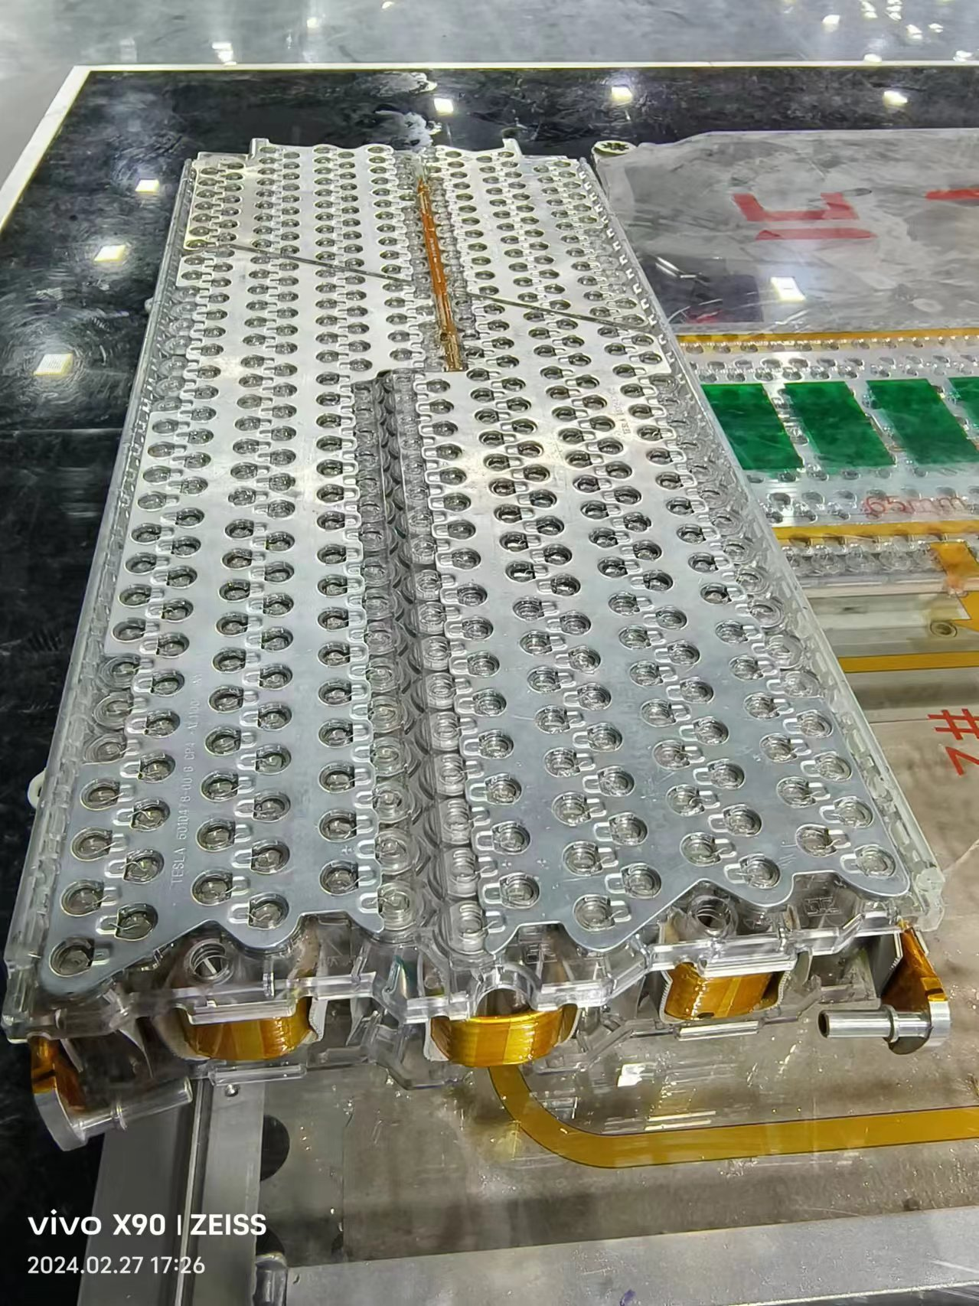
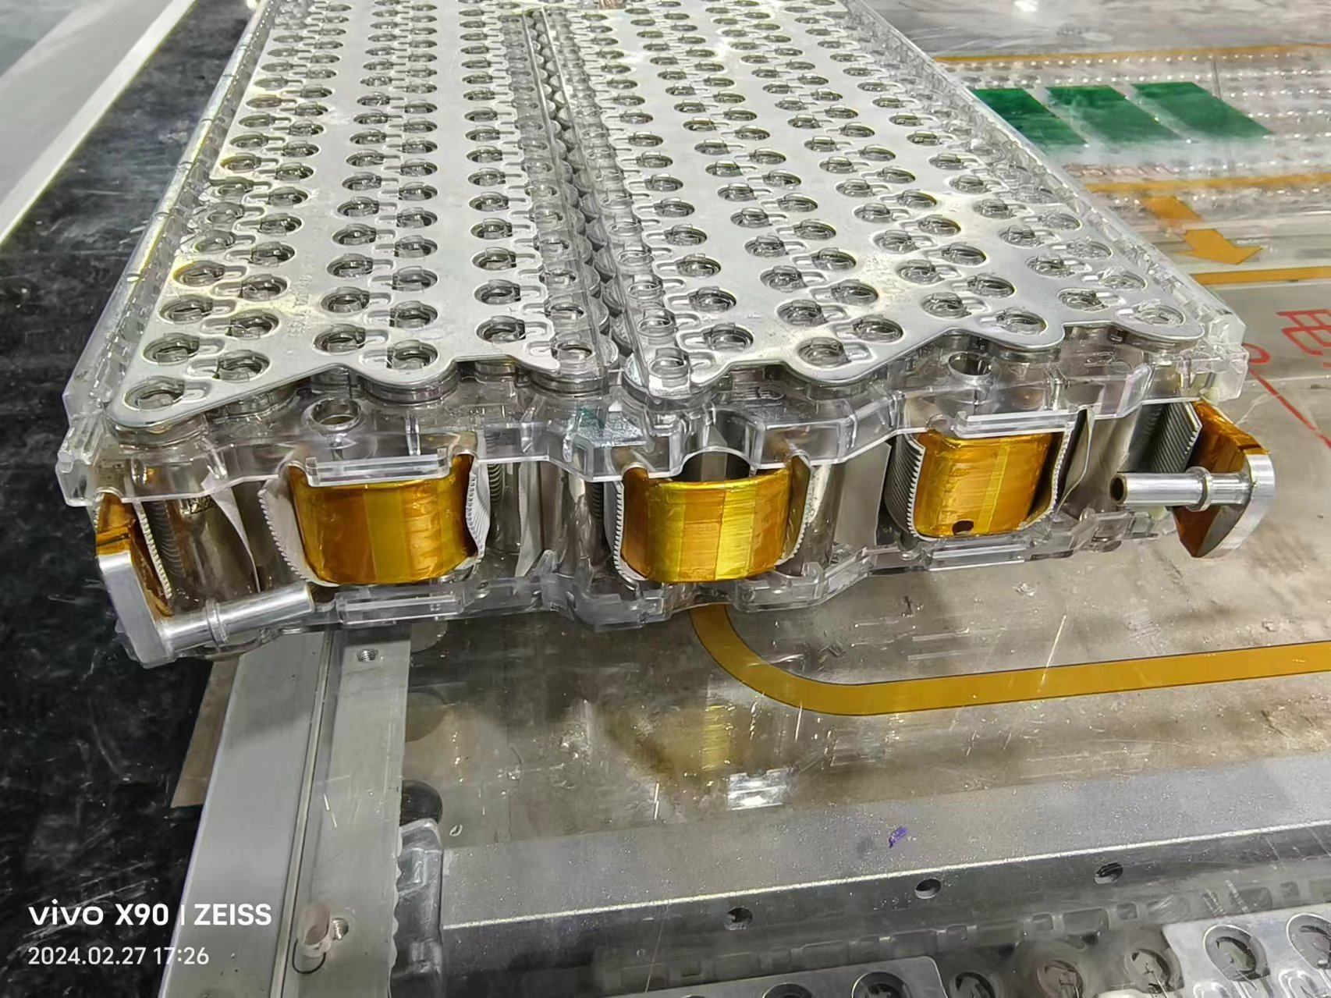
特斯拉Model s电池实物图

Slide 17
液冷的优点与缺点
冷却液为乙二醇溶液，每个软包电芯大面冷却，并行流道、紧凑性好、成本较低
缺点：对绝缘性，气密性要求高，机械强度，耐振动性，以及寿命要求。

Slide 18

直冷
直冷(制冷剂直接冷却)：利用制冷剂(R134a等)蒸发潜热的原理，在整车或电池系统中建立空调系统，将空调系统的蒸发器安装在电池系统中，制冷剂在蒸发器中蒸发并快速高效地将电池系统的热量带走，从完成对电池系统冷却的作业。目前通过直冷的冷却方式基本在电动乘用车上，最典型的如BMW i3(i3有液冷、直冷两种冷却方案)。
电池单体
导热铝板与基板相连
通入制冷剂的冷板

Slide 19
直冷冷却的优点在于
(a)冷却效率比液冷高出3~4倍；
(b)更能满足快充需求；
(c)结构紧凑；
(d)潜在地降低了成本；
(e)避免了乙二醇溶液在电池箱体内部流动

Slide 20
新能源汽车的电池最佳使用温度为多少度？
25°C

Slide 21
电池加热控制
动力电池良好的保温设计可以有效降低加热装置的负担，减少强制加热的频率。而一旦出现加热的需求，则使电池迅速升温的能量主要来自两方面 ，电池本身和外部设备。而利用这些能量来加热的方式也有两种：
· 车载加热器
加热元件常见的有加热膜和PTC（Positive Temperature Coefficient）两种。加热膜属于恒定电阻加热元件，始终能维持在一定的加热功率输出范围内。而PTC顾名思义就是电阻值和温度正相关，随着温度的升高电阻也在升高，所以可以实现恒温发热，在安全性上较优。

Slide 22
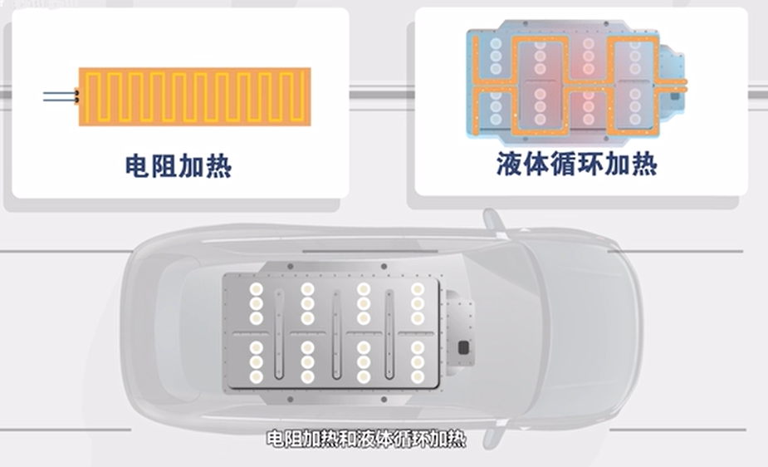

Slide 23
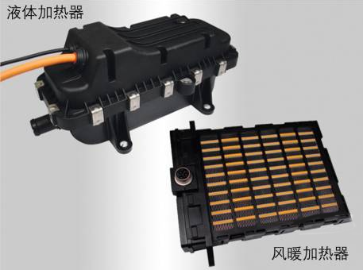
目前PTC车载加热器比较常见，功率一般在3kw~7kw左右，可通过PWM控制功率输出；分为液体加热器和风暖加热器两类
风暖加热器使冷空气通过换热风再输入电池内，适用于风冷架构的热管理方案。

Slide 24
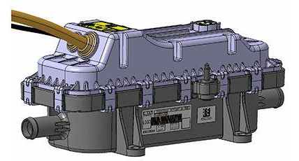
液体加热器则先制热冷却液，再由制热后的冷却液给电池包加热。适用于液冷架构的热管理方案。总的来看随着液冷方案的普及，液体加热器也必然将成为主流。例如Tesla就在Model S的热管理系统上使用一款大功率的液体加热器。

Slide 25
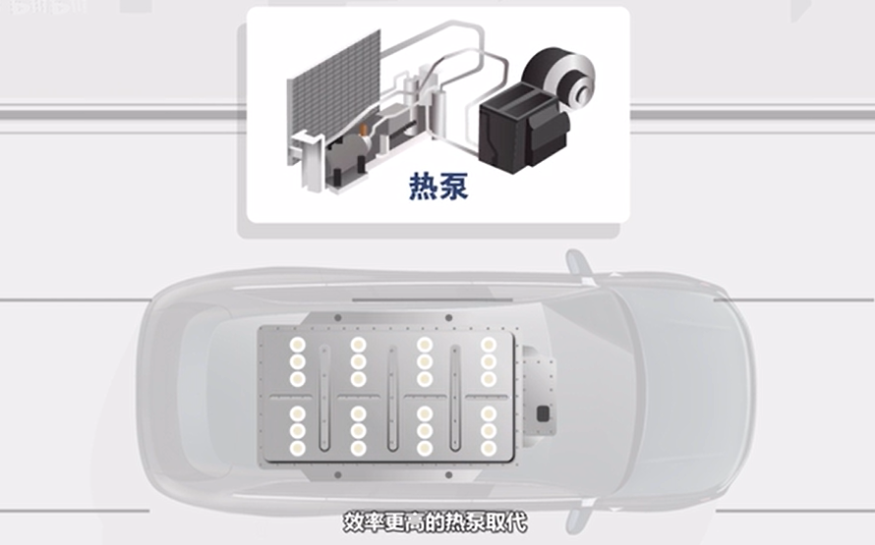

Slide 26
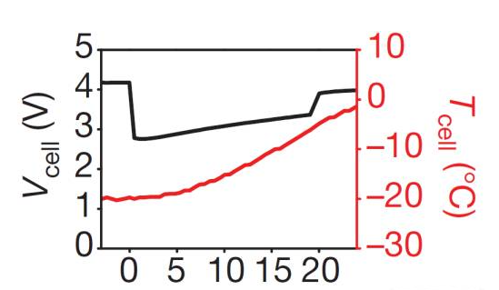
电池自身
在低温环境下电池内阻会增加，因此在同等的工况下温升会更剧烈。但即便如此整个升温过程也是有限的。最近看到一篇文章中提出了一种全天候电池技术All-climate battery (ACB) cell，可实现电池由-20℃加热至0℃仅需20s，且仅消耗3.8% SOC的能量。
时间：S秒

Slide 27
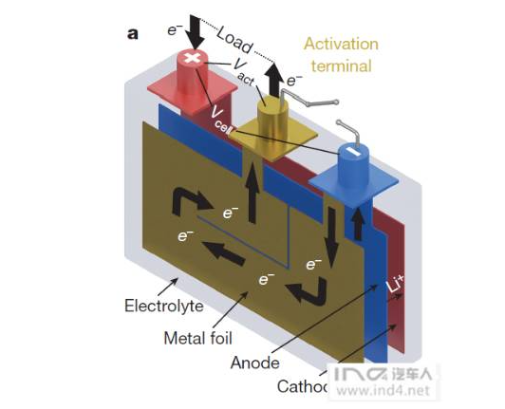
这种电池在正极、负极、隔膜、电解液中添加了一种新组件 – 50um厚，56 mΩ阻值的镍片，由外部电路控制是否将镍片与电池串联。从某种程度上来说就相当于将均衡电阻嵌入电池内部，并可实现50A以上的均衡电流。假设Pack由100节该种电池组成，则加热功率可达16kw以上。
当然这个电池还仅仅是概念，在该技术下电池的其他性能如何，制造工艺的可行性，与现有设备的兼容性，镍片的一致性等等都有待确认和解决

Slide 28
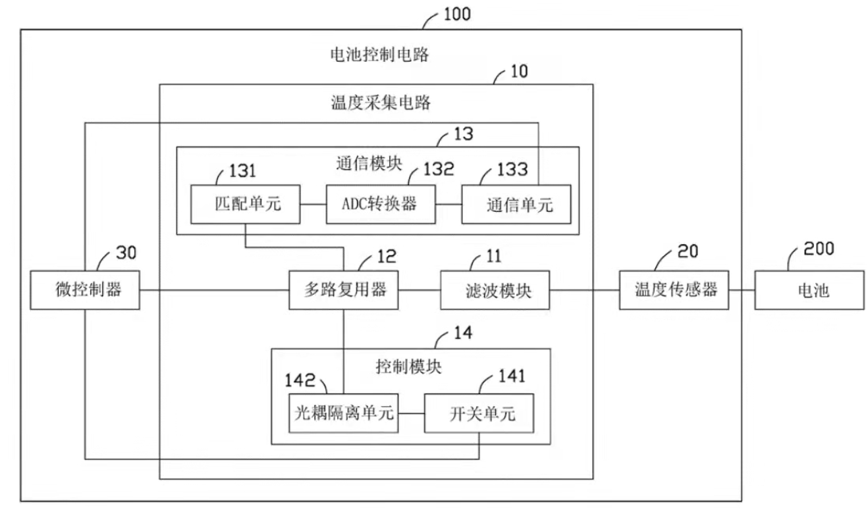
高压电池温度控制构架

Slide 29
高压电池温度传感器
NTC温度传感器在新能源汽车电池组中的应用越来越广泛，一般
选用阻值为R25=10KB值为3435的热敏电阻

Slide 30
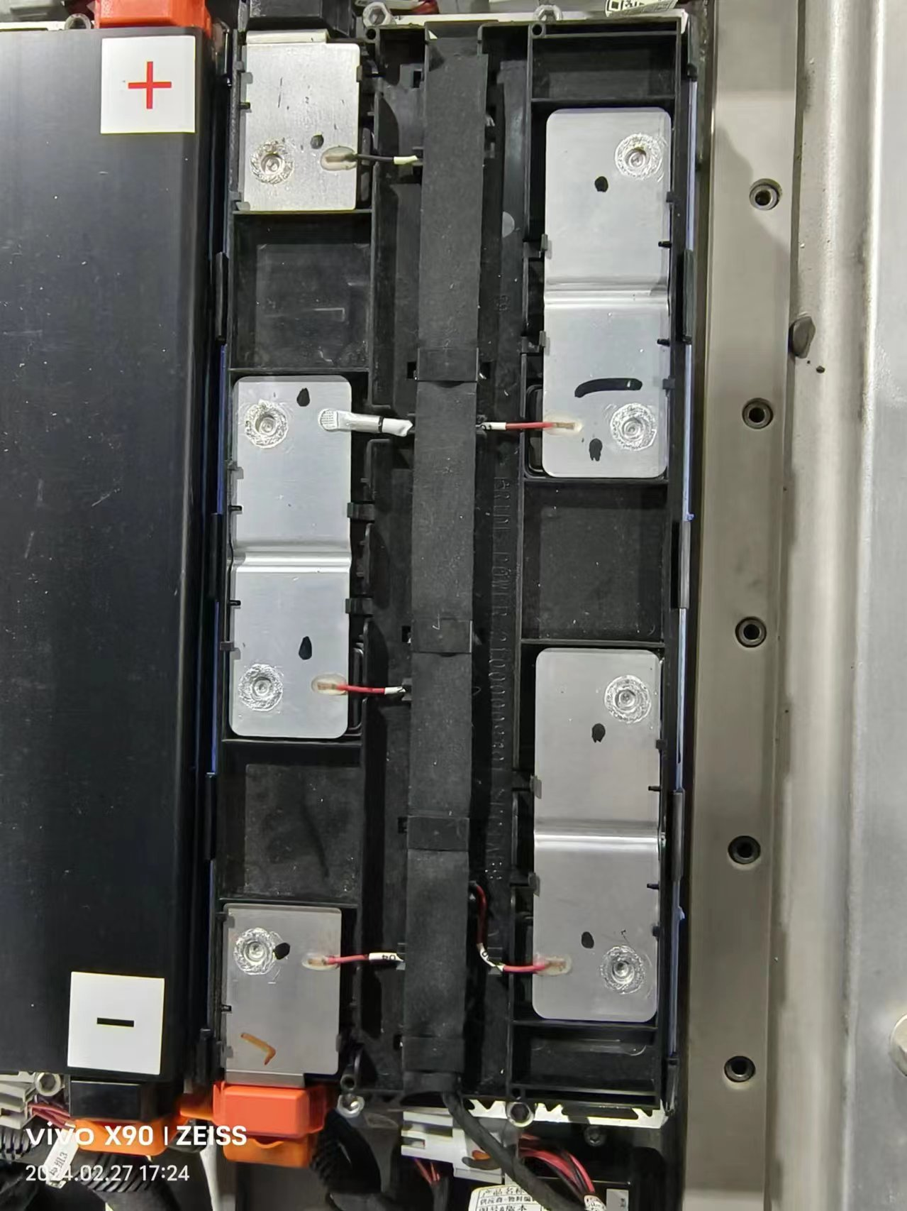
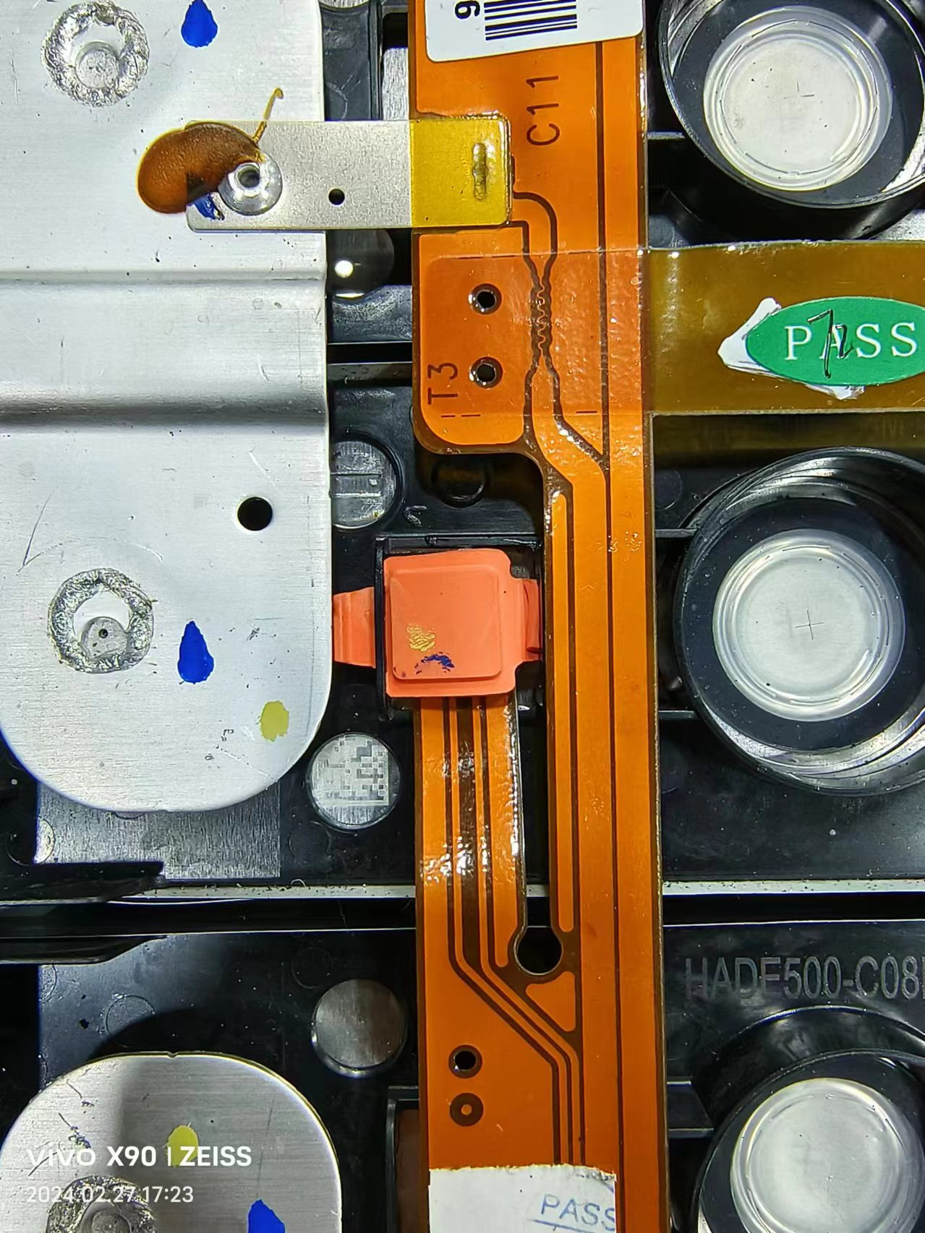
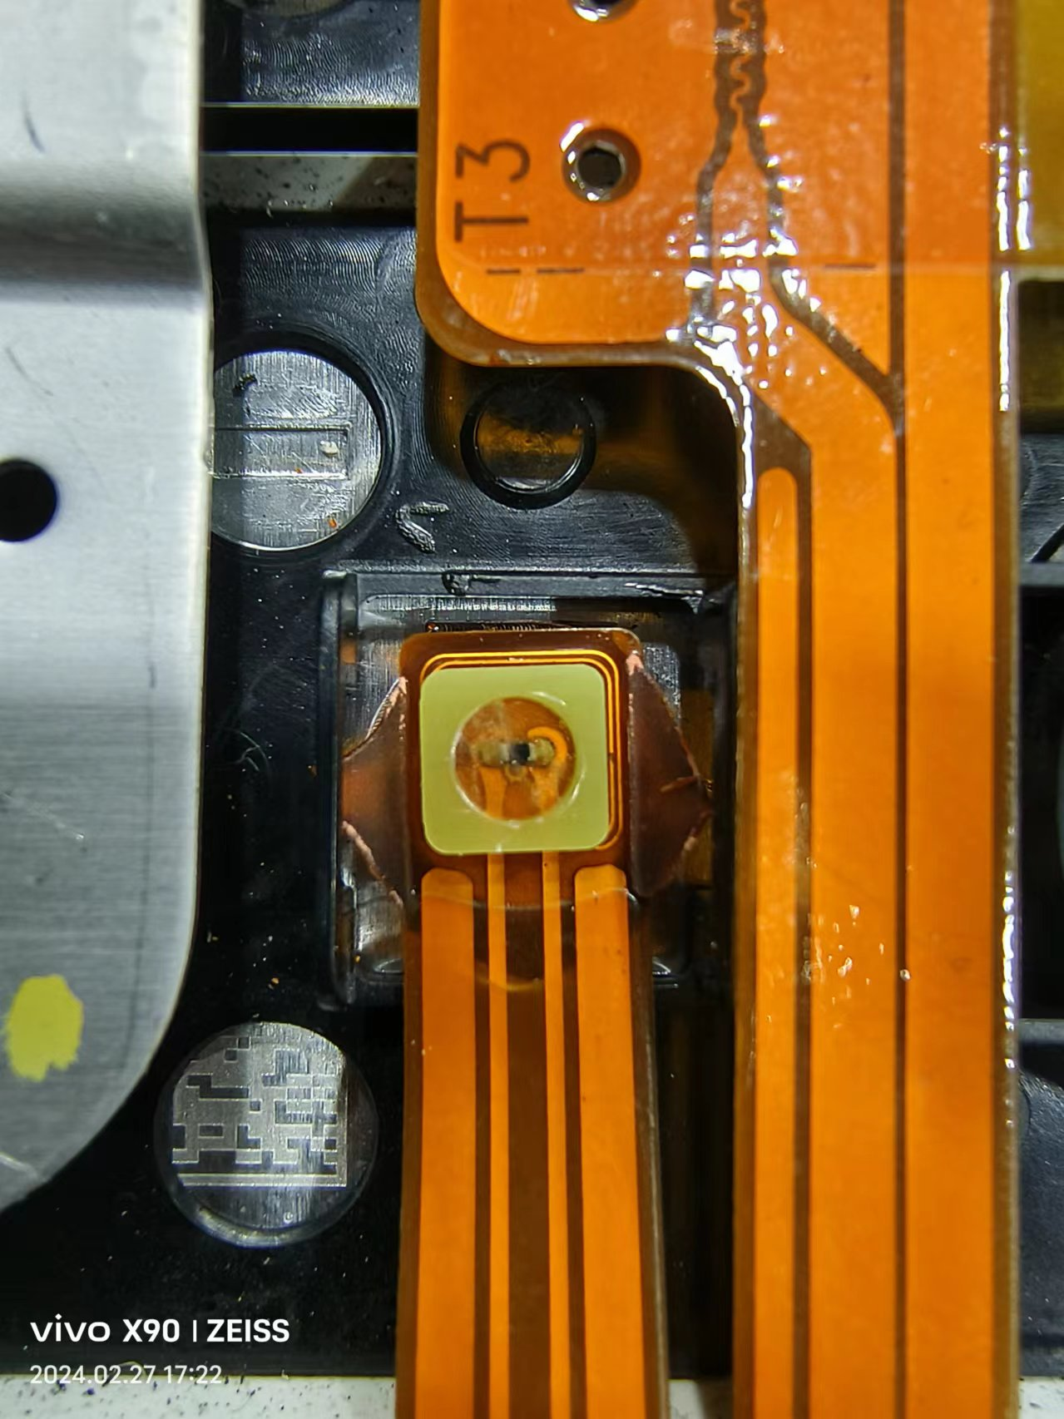
电池包内温度传感器实物图

Slide 31
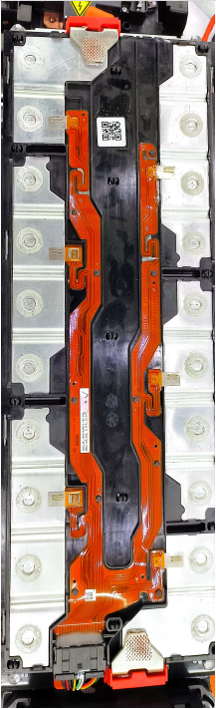
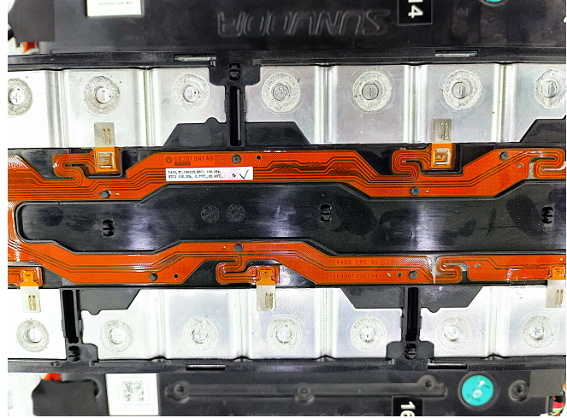
吉利新能源汽车温度传感器

Slide 32
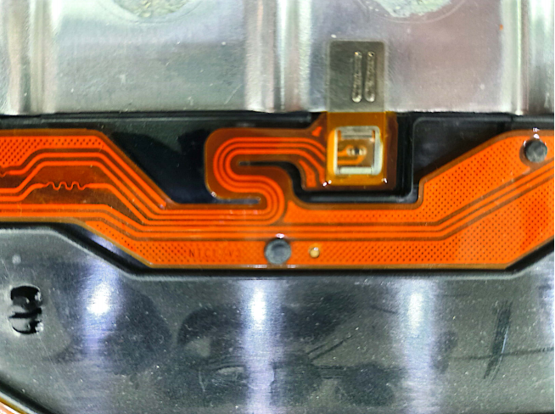
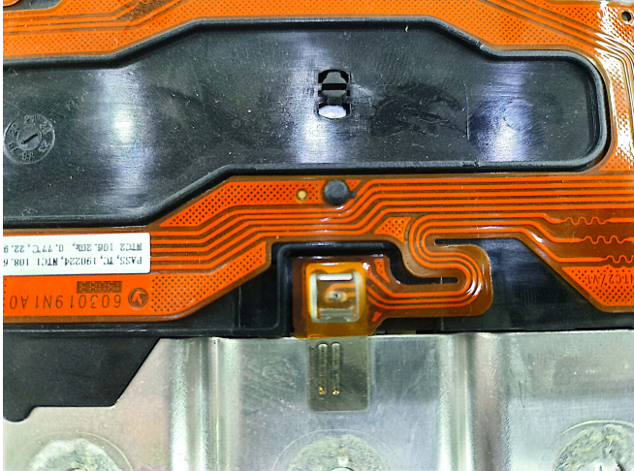

Slide 33
动力电池模组温度采集点时，采用的温度采集的方法有
1）直接采集电芯温度，通常是把NTC热敏电阻布置在动力电池模组电芯表面。在动力电池模组电芯的特性比较均匀时，NTC热敏电阻在动力电池模组电芯表面上布置时，可以采取粘贴方法。
2）间接通集电芯温度，比较典型的办法是在动力电池模组的两个端板处，在动力电池模组的端板上嵌入NTC热敏电阻，这样能够准确的感知头尾两片动力电池电芯的温度，根据采集头尾两片动力电池电芯的温度推算出整个动力电池模组电芯的温度。
3）采集动力电池电芯互联板上端的温度，即把NTC热敏电阻嵌入到动力电池电芯的内部互联板里面，开准确的感知动力电池电芯的最高温度。
4）采集动力电池模组母线温度，在动力电池模组母线上设有凹槽，温度传感器固定于所述凹槽中，凹槽内设有用于固定温度传感器的固定胶。
5）采集动力电池模组盖板表面的温度，将NTC热敏电阻直接粘贴在动力电池模组盖板上。在NTC热敏电阻与动力电池母线排、电芯互联板连接或与动力电池模组电芯表面、盖板表面上粘合时，需要考虑操作工艺对NTC热敏电阻的影响。在固定过程中若操作不当，可能会造成NTC热敏电阻断线、短路或引线涂层断裂

Slide 34
电池管理系统的主要任务是保证电池系统的设计性能，可以分解成如下三个方面
1）安全性，保护电池单体或电池组免受损坏，防止出现安全事 故；
2）耐久性，使电池工作在可靠的安全区域内，延长电池的使用寿命；
3）动力性，维持电池工作在满足车辆要求的状态下。

Slide 35
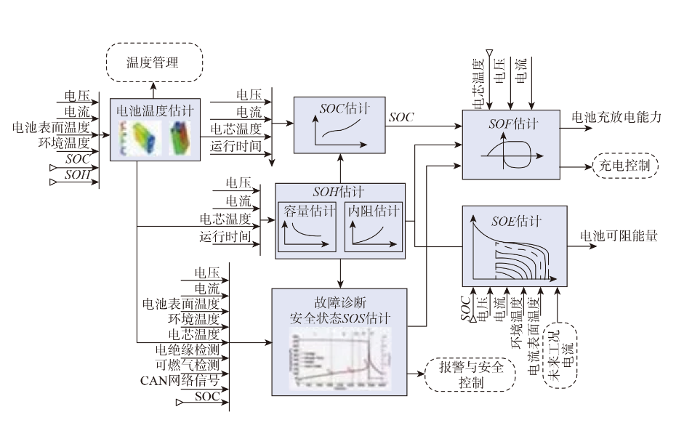
SOC（荷电状态估计）、SOH（健康状态估计）、SOS（安全状态估计）、SOF（功能状态估计）及SOE（可用能量状态估计）

